Slide 1
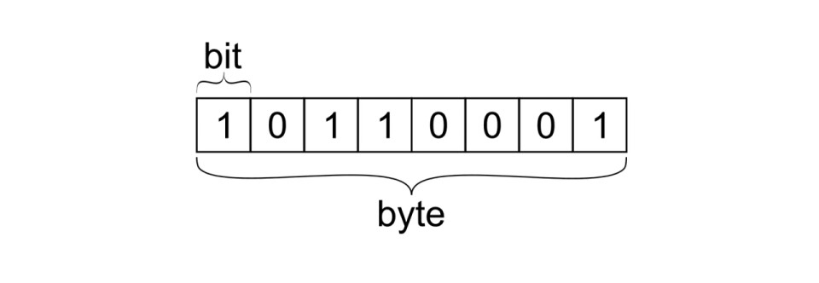
객체주소 | 이름
Cout을 다시 살펴보자
0X000A
학생1
0X000B
학생2
student
C++
0X000C
학생3
0x000A
0X000D
학생4
0X000E
학생5
Cout을 다시 살펴보자
클래스명 | Student
멤버변수 | String name | 학생이름
 | int kor | 국어
 | int eng | 영어
 | int math | 수학
메서드 | getTotal() | 매개변수: 없음 리턴: 합계
 | getAverage() | 매개변수:int 2개 리턴: 평균
C++

Slide 2

0x000A
ㅁ
0x000A
0x000A
0x000A
해설
a변수는 char이다 char-char 타입끼리 연산시 둘다 int로 변경되어 계산된다. 여기서 int의 값은 해당 문자와 매칭되는 유니코드표의 숫자로 변경된다.
유니코드표에 해당하는 숫자로 변경된 상태로 int-int 연산이 수행된다.
문자 ‘3’ 과 문자‘0’의 유니코드상 차이는 3만큼 나므로 숫자 3이 b에 저장된다.

Slide 3
상속
부모의 멤버변수와 멤버메서드를 자식에게 상속한다.

Slide 4






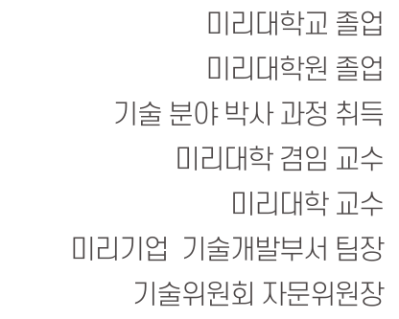

Slide 5















Slide 6


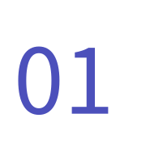
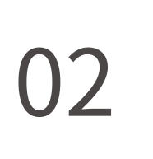


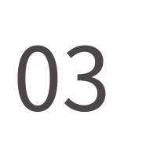
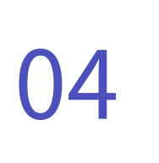



Slide 7







Slide 8







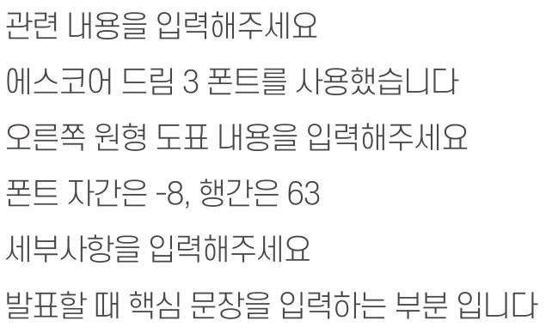








Slide 9


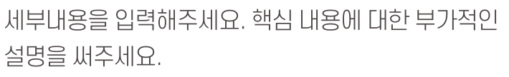

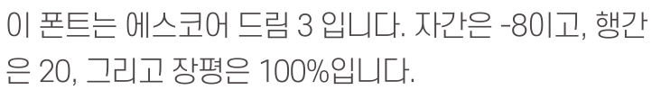
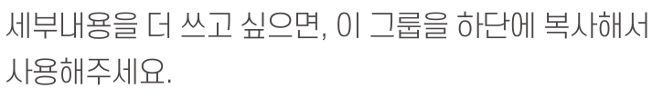


Slide 10


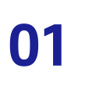
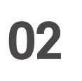
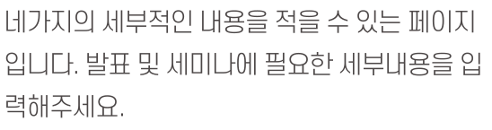
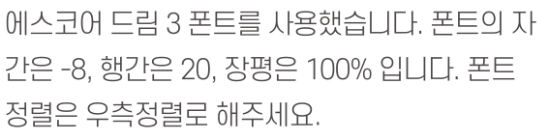
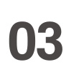
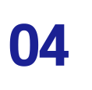


Slide 11





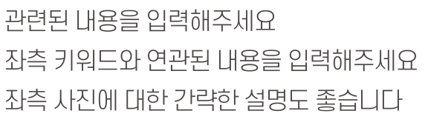





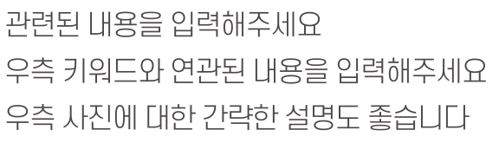

Slide 12







Slide 13










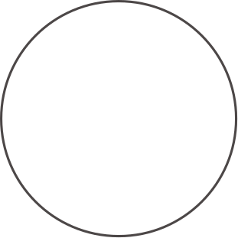











Slide 14


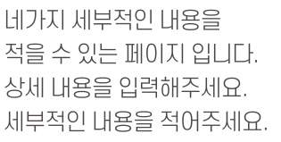
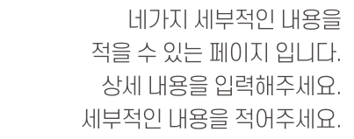

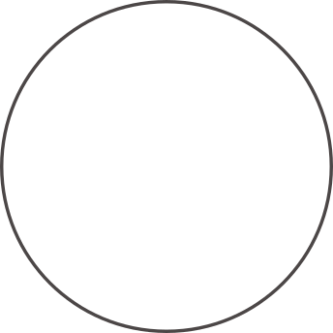









Slide 15


















Slide 17

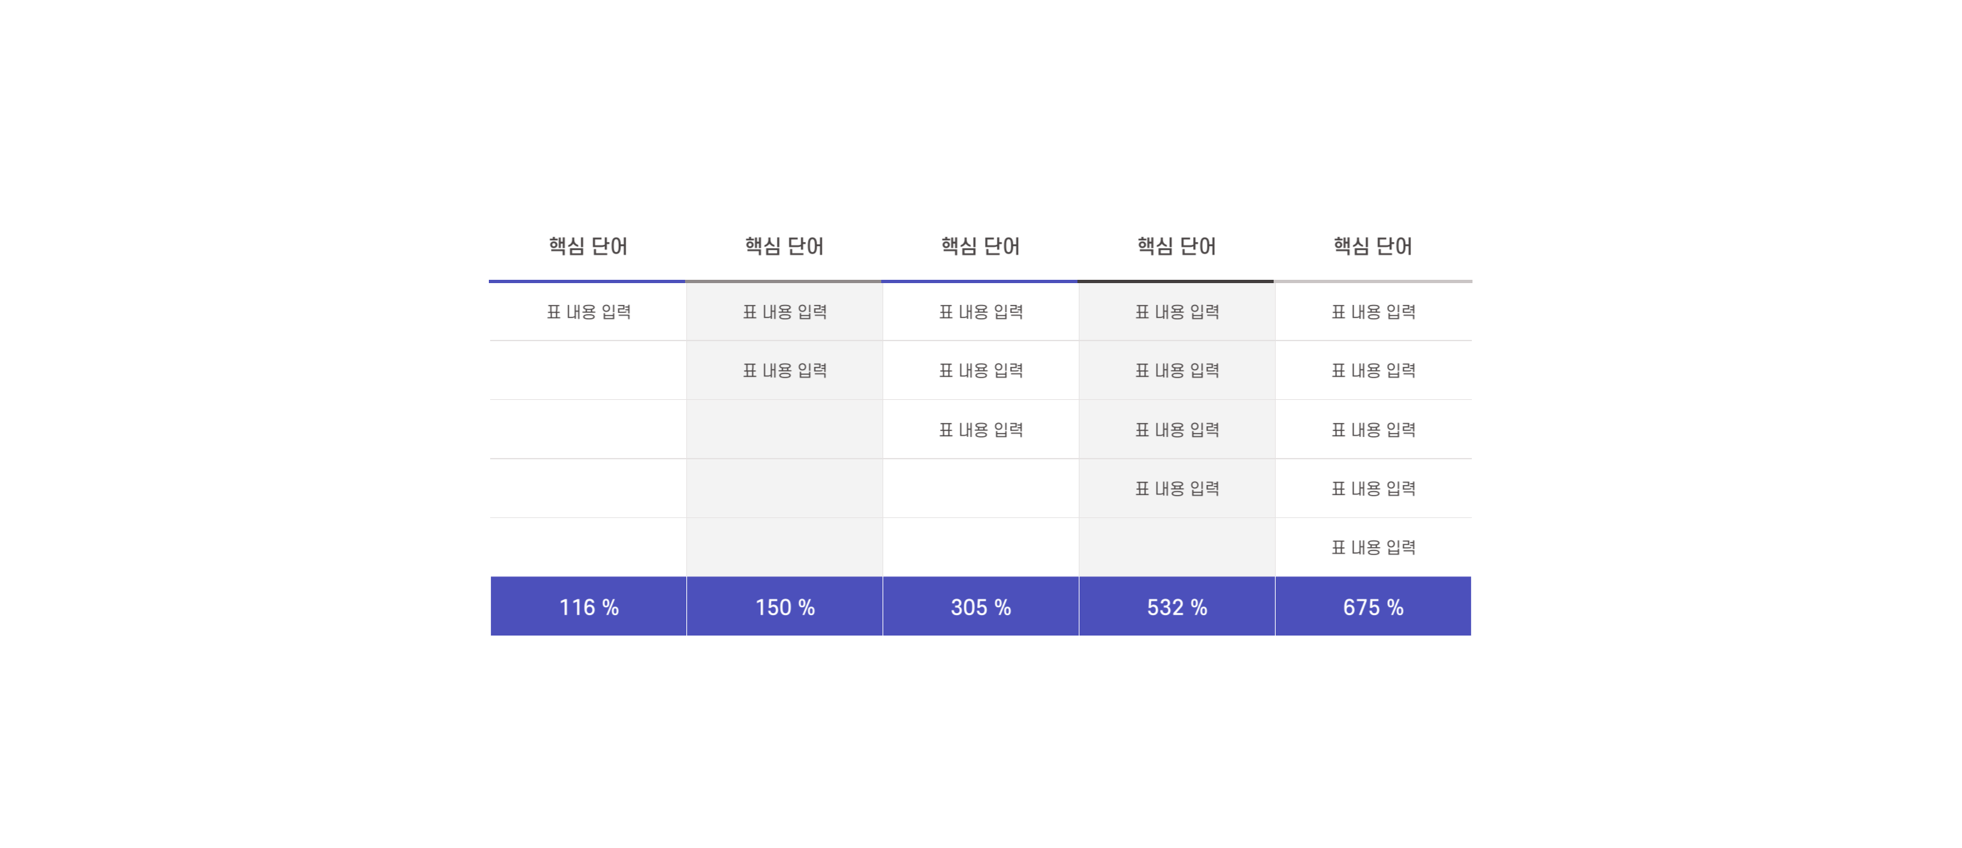


Slide 18






Slide 19
















Slide 20




















Slide 21









Slide 22












Slide 23


Slide 24









